Slide 1
Magnetometer Status
Reporter: Beige Liu
Director: Qing Lin

Slide 2
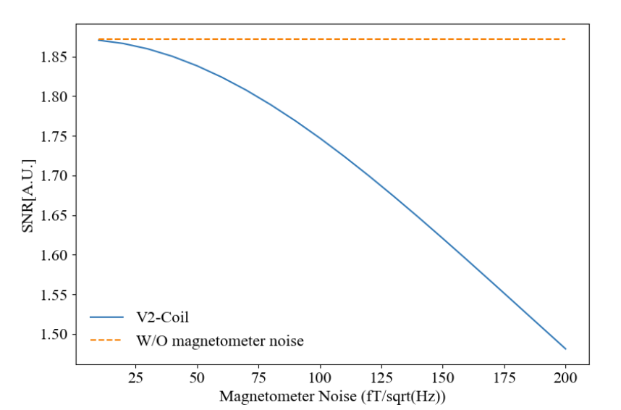
1. SCEP实验对磁力仪系统的部分要求
初版线圈(V2)信噪比与磁力仪噪声水平的关系：
需求:
灵敏度达到<50fT/sqrt(Hz)
需要长时间稳定运行,噪声水平稳定

Slide 3
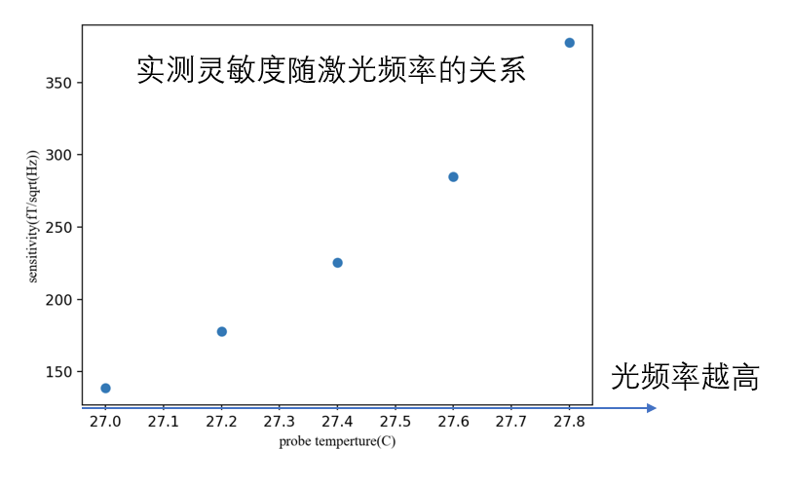
2. 磁力仪灵敏度差可能原因排查
激光器硬件限制,
无法达到最优失谐点
probe失谐不够
Pump不充分
信号强度
光路透光性排查: 调整光路,将铷泡拿开,用手持光功率计测量D1,D2线光路透光率在96.8%,99.3%左右,灵敏度未发现明显提升。
Pump光路扩束优化:调整扩束镜焦距,观测灵敏度最优点,发现焦距在偏移扩束镜标定焦距~3mm左右处灵敏度最优,灵敏度从~250fT提升到~150fT
加热室保温不够
铷泡性能
激光器功率噪声
在加热室中额外加入气凝胶进行保温,并额外安装pt100进行温度测量,灵敏度略微提升(~300fT提升到280fT)
环境磁场噪声
噪声水平
光路长度对噪声影响排查: 尽可能缩减原有光路长度(pump缩减约30%,probe缩减约20%),灵敏度未发现明显提升
加热室白噪声
后端电子学噪声
利用滤波器对加热室进行滤波,滤波后噪声水平下降~120fT左右
…

Slide 4
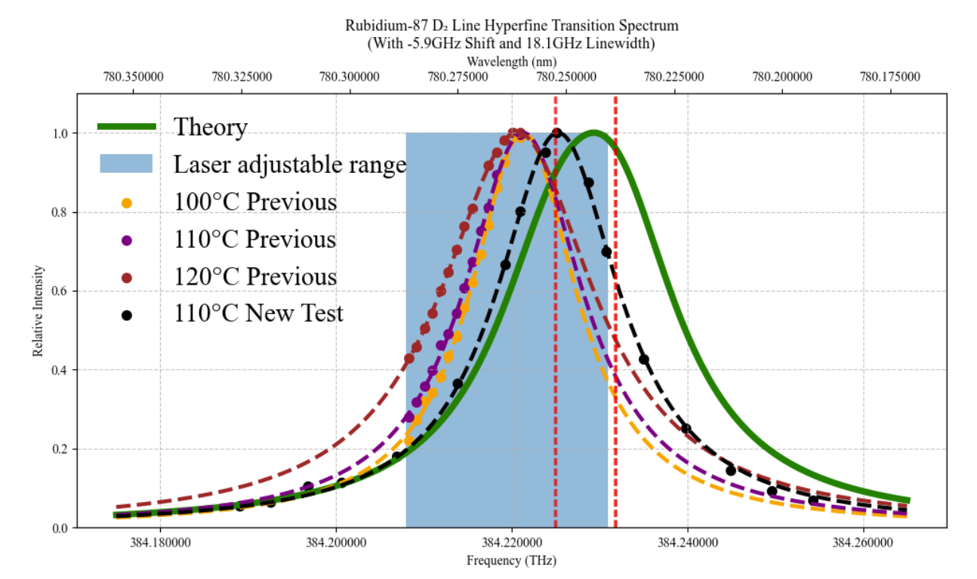
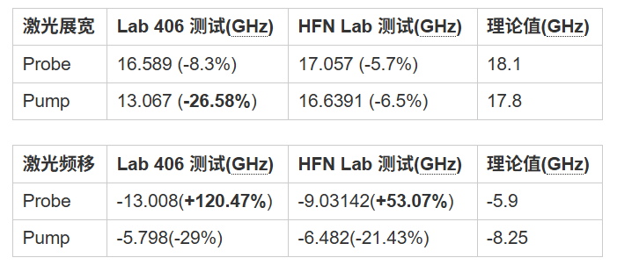
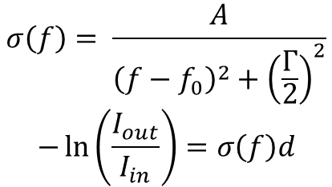
2. 铷泡饱和吸收谱测量—排除铷泡性能因素
1. 铷泡中参杂的N2浓度会影响铷泡D1,D2线的线宽,而在工艺上参杂N2的浓度
很难控制精准。
2. 通过饱和吸收谱的测量可以得到铷泡的展宽,进而确定参杂浓度的影响程度。
3. 由于现有激光器调频范围受限,所以借用合肥实验室同波长激光器进行测量,并
与现有测量进行比较
$$σ\left(f\right)= \frac{A}{{\left(f−f_{0}\right)}^{2}+{\left(\frac{Γ}{2}\right)}^{2}}$$
$$−\ln\left(\frac{I_{out}}{I_{in}}\right)=σ\left(f\right)d$$
结论:
1. 从展宽测量数据来看,铷泡的展宽与一个大气压
N2参杂浓度下的理论值较为符合,铷泡性能基本符合预期
2. 从频移来看,D2线存在较大频移,D1线频移不明显,
原因暂不明

Slide 5
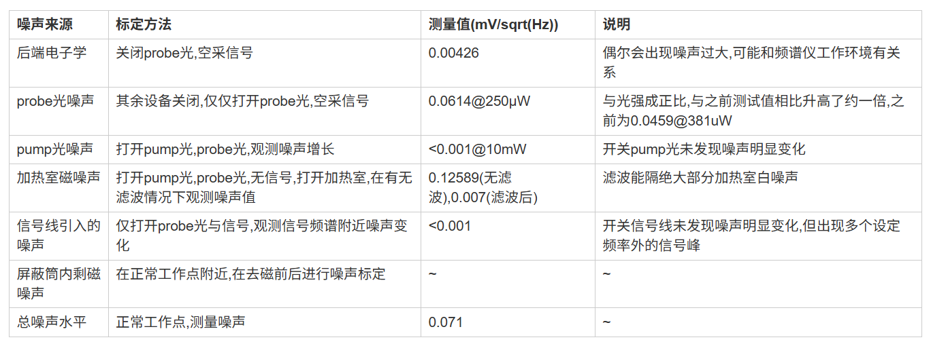
3. D1,D2调换实验– 激光器性能是限制灵敏度的主要原因
D1线激光器的饱和吸收谱测量结果显示: D1线频移更小,展宽更小,更容易达到最优失谐,
考虑利用D1线进行探测,D2线进行抽运。在各参数寻优到最优点处,灵敏度为64.6fT/sqrt(Hz)
此时灵敏度仍然随着D1线失谐量增加而提高
最优点处噪声水平分析:
在无滤波情况下已经观测到~100fT左右的加热室白噪声
Probe光功率噪声为主导噪声
标定probe光相对光强噪声水平RIN值为-117,
DFC激光器典型RIN值约为-130

Slide 6
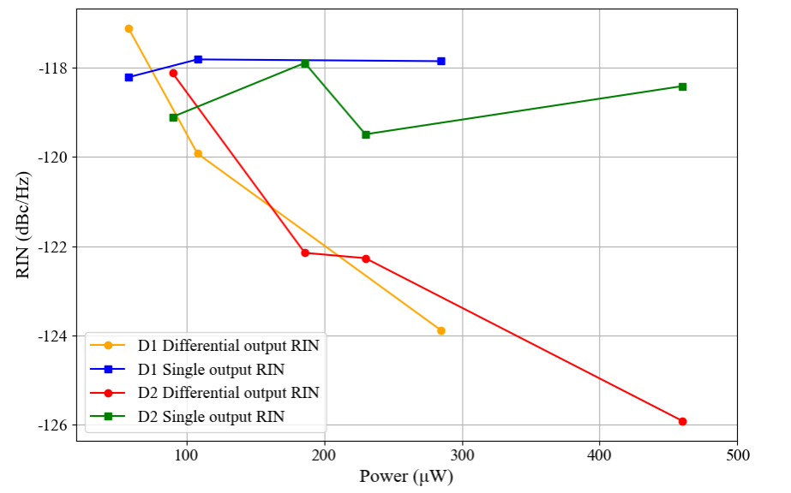
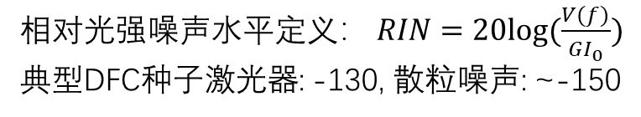

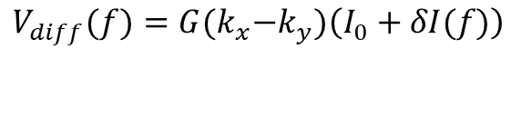


4. 激光器噪声水平详细测量
$$V_{diff}(f)=G{(k}_{x}−k_{y})\left(I_{0}+δI(f)\right)$$
$$V_{single}(f)={Gk}_{x}(I_{0}+δI(f))$$
噪声测试实验光路
相对光强噪声$水平定义： RIN=20log⁡(\frac{V(f)}{GI_{0}})$
典型DFC种子激光器: -130, 散粒噪声: ~-150
$$k_{x}I$$
RF output
Output +
Output -
$$k_{y}I$$
高光强下差分输出起到了抑制相对噪声水平的作用,但性能仍然达不到需要的水平(RIN~-130)
继续增大光强可以降低差分输出的RIN,但由于信号随光强存在饱和,此时信噪比提升不大

Slide 7
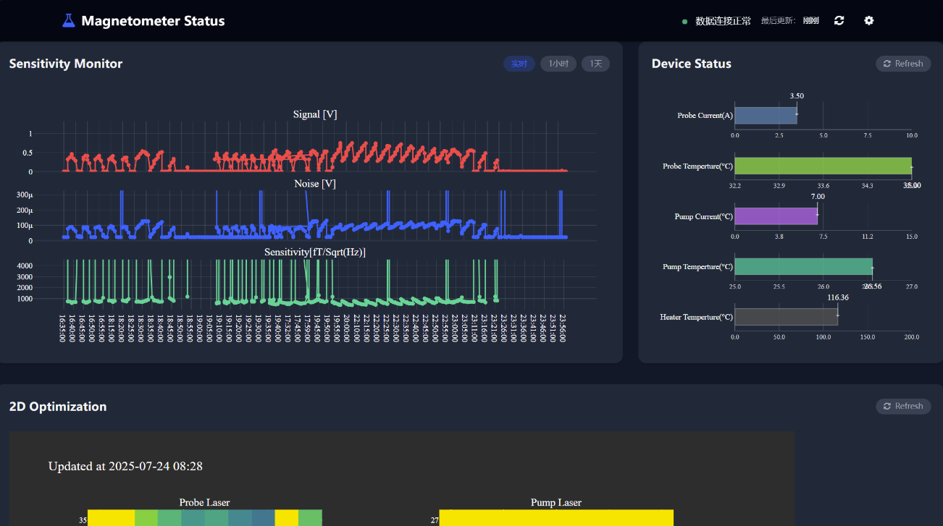
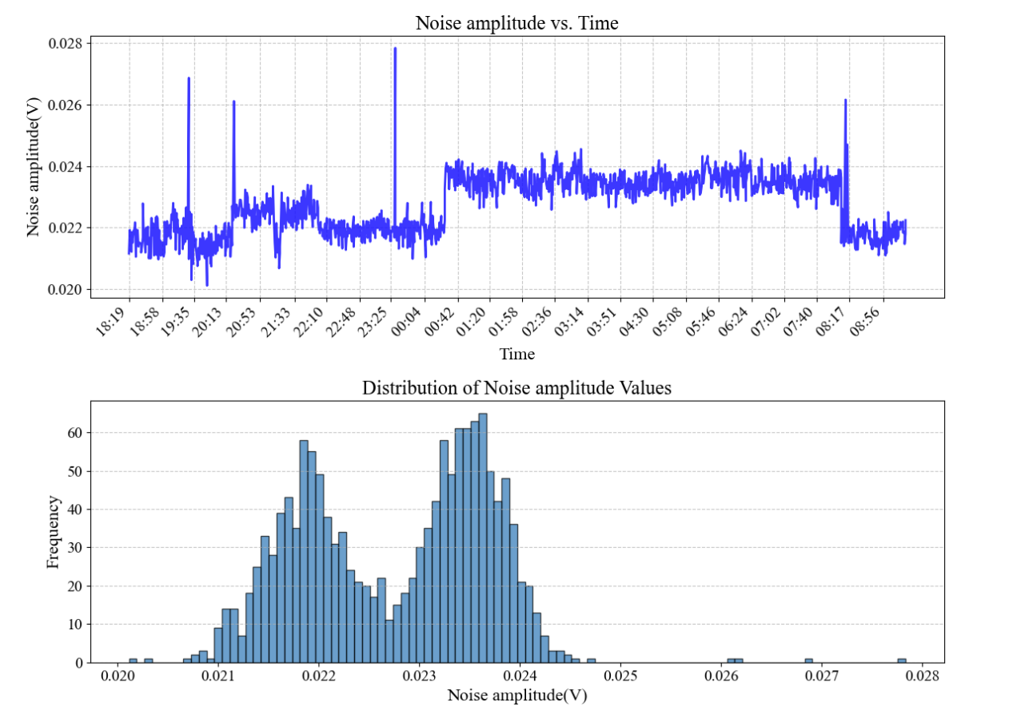
4. 辅助工具开发：磁力仪灵敏度监测网站
初步进行了12h左右的灵敏度监测
结果显示 噪声水平在夜间存在突升,怀疑和406部分设备夜间运行有关
USB串口等
Java&Python
磁力仪系统
PC&硬盘
网站可视化

Slide 8
5. 初步灵敏度监测结果
正弦信号
波形发生器
磁力仪
频谱仪
PC记录
初步进行了12h左右的灵敏度监测
结果显示 噪声水平在夜间存在突升,怀疑和406部分设备夜间运行有关

Slide 9
6. 总结与展望
目前激光器性能是限制磁力仪灵敏度的主要原因(新激光器在采购中)
需要进一步测定磁力仪的灵敏度稳定度水平
考虑反馈算法提升磁力仪灵敏度的稳定度

